Slide 1
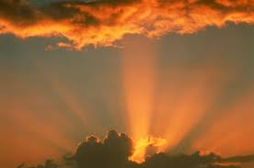
los diez mandamientos
la revelación del carácter de dios

Slide 2
El Diccionario define el carácter así:
1. Conjunto de cualidades y circunstancias por las que una persona o cosa se distingue de las demás:
2. Manera de ser o de reaccionar de las personas: tiene un carácter violento y depresivo. personalidad.
3. Firmeza de ánimo, energía o temperamento:
4. Señal, marca o dibujo que se imprime, pinta o graba.

Slide 3
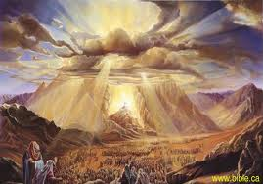
Cual era el ambiente que reinaba entre los más de 3’000.000 de personas cuando Dios manifestó su Ley.
Todos los ojos estaban fijos en la montaña. La cumbre se hallaba cubierta de una espesa nube que se hacía cada vez más oscura, y se extendía hacia abajo hasta que todo el monte estuvo velado en el misterio.

Slide 4
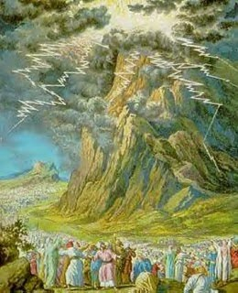
En la oscuridad brillaban los relámpagos, mientras que el trueno retumbaba una y otra vez.
“Todo el monte Sinaí humeaba, porque Jehová había descendido sobre él en fuego; y el humo subía como el humo de un horno, y todo monte se estremecía en gran manera. El sonido de la bocina iba aumentando en extremo” (Exo.19:18,19).
Tan poderosa era esta majestuosa revelación de la presencia de Dios, que todo Israel temblaba.

Slide 5
De pronto cesaron los truenos y el sonido de la trompeta, y el silencio se hizo pavoroso.
Entonces Dios habló desde la espesa oscuridad que velaba su presencia en la cumbre de la montaña. Movido por un profundo amor hacia su pueblo, proclamó los Diez Mandamientos. Dijo Moisés:
“Jehová vino de Sinaí… de entre diez millares de santos (ángeles), con la ley de fuego a su mano derecha. Aun amó a su pueblo; todos los congregados a él estaban en su mano; por tanto, ellos siguieron en tus pasos, recibiendo dirección de ti” (Deut.33:2,3).

Slide 6
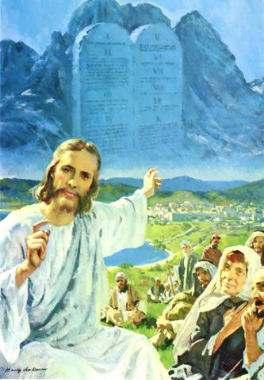
Cuando Dios dio la ley en el Sinaí, se reveló a sí mismo para mostrar dos cosas:
1). Como la majestuosa autoridad suprema del universo.
2). También se describió como el Redentor del su Pueblo que los había sacado de la esclavitud egipcia (Exo.20:2).
Debido a que es el Salvador, llamó no sólo a Israel sino a toda la humanidad a obedecer diez breves, abarcante preceptos que cubren los deberes de los seres humanos para con Dios y para con sus semejantes.
(Lea Ec.12:13)

Slide 7
Dios dijo, refiriéndose a nuestra relación con Él:
I “No tendrás dioses ajenos delante de mí.
II No te harás imagen, ni ninguna semejanza de lo que esté arriba en el cielo, ni abajo en la tierra, ni en las aguas debajo de la tierra. No te inclinarás a ellas, ni las honrarás; porque yo soy Jehová tu Dios, fuerte, celoso, que visito la maldad de los padres sobre los hijos hasta la tercera y cuarta generación de los que me aborrecen, y hago misericordia a millares, a los que me aman y guardan mis mandamientos.
III “No tomarás el nombre de Jehová tu Dios en vano; porque no dará por inocente Jehová al que tomare su nombre en vano.

Slide 8
IV “Acuérdate del día sábado para santificarlo. Seis días trabajarás, y harás toda tu obra; pero el sábado es el día de reposo para Jehová tu Dios; no hagas en él obra alguna, tú, ni tu hijo, no tu hija, ni tu siervo, ni tu criada, ni tu bestia, ni tu extranjero que está dentro de tus puertas. Porque en seis días hizo Jehová los cielos y la tierra, el mar, y todas las cosas que en ellos hay, y reposó en el séptimo día; por tanto, Jehová bendijo el sábado y lo declaró santo.

Slide 9
Dijo Dios refiriéndose a nuestra relación con nuestro prójimo:
V “Honra a tu Padre y a tu madre, para que tus días se alarguen en la tierra que Jehová tu Dios te da.
VI “No matarás.
VII “No cometerás adulterio.
VIII “No hurtarás
XI “No hablarás contra tu prójimo falso testimonio.
X “No codiciarás la casa de tu prójimo, no codiciarás la mujer de tu prójimo, ni su siervo, ni su criada, ni su buey, ni su asno, ni cosa alguna de tu prójimo”
(Exo.20:3-17).

Slide 10
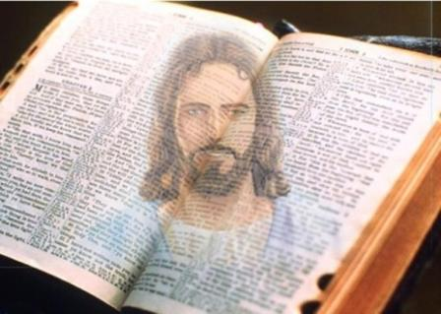
La Naturaleza de la Ley
Los diez Mandamientos son un reflejo del carácter de Dios, que básicamente es el amor (Lea 1Juan 4:8). La ley de los Diez Mandamientos es moral, espiritual y abarcante; contiene principios universales.
Un reflejo del carácter del Dador de la ley.
En la Ley de Dios, la Escritura desde el Génesis al Apocalipsis presenta los atributos divinos.

Slide 11
A semejanza de Dios, “la ley de Jehová es perfecta” y “el precepto de Jehová es puro”
(Sal.19:7,8).
“La ley a la verdad es santa, y el mandamiento santo, justo y bueno”
(Rom.7:12).
“Todos tus mandamientos son verdad. Hace mucho que he entendido tus testimonios, que para siempre los has establecido”
(Sal.119:151,152).
En verdad, “todos tus mandamientos son justicia” (Sal.119:172).

Slide 12
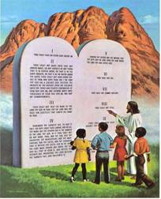
Una Ley moral.
Los Diez Mandamientos revelan el patrón divino de conducta para la humanidad. Los diez Mandamientos definen nuestra relación con nuestro Creador y Redentor, y nuestro deber para con nuestros semejantes.
La Escritura llama pecado a la transgresión de la Ley de Dios.
1 Jn.3:4. Dice: «Cualquiera que hace pecado, traspasa también la ley; y el pecado es transgresión de la Ley».
Si tu quieres saber que es pecado, lee la ley de Dios.

Slide 13
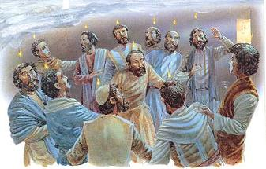
Una ley espiritual.
”Sabemos que la ley es espiritual” (Rom.7:14).
Por lo tanto, únicamente los que son espirituales y tienen el Espíritu Santo pueden obedecerla (Lea Ezequiel 36:27; Jn.15:4; Gál.5:22,23).
Es el Espíritu de Dios el que nos capacita para hacer su voluntad
(Hech.1:8; Sal.51:10-12).
Al permanecer en Cristo, recibimos el poder que necesitamos para llevar frutos para su gloria (Lea Juan 15:5).

Slide 14
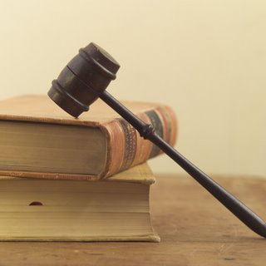
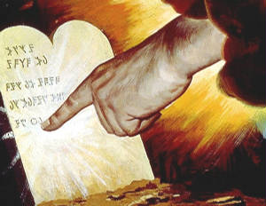
Las leyes humanas se refieren únicamente a los actos externos. Pero de la ley divina dice:
“Amplio sobremanera es tu mandamiento” (Sal.119:96); abarca nuestros pensamientos más secretos, nuestros deseos y emociones como los celos, la envidia, la concupiscencia y la ambición.

Slide 15
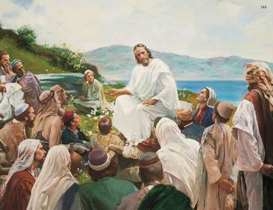
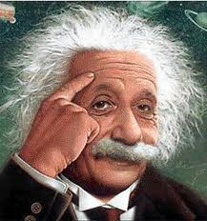
En el Sermón del Monte, Jesús hizo énfasis en esta dimensión espiritual de la ley, revelando que la transgresión comienza en el corazón, o sea, en la mente. Es allí donde se maquinan todas las maldades.
(Mat.5:21, 22, 27,28; Mar.7:21-23).

Slide 16
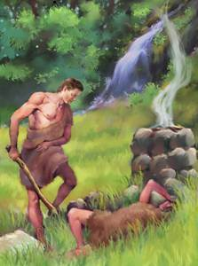
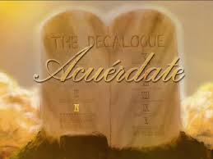
Una Ley positiva.
El Decálogo es mucho más que una corta serie de prohibiciones; contiene principios sumamente abarcante.
No sólo se extiende en lo que no debemos hacer, sino que también abarca lo que debemos hacer. No sólo requiere de nosotros que nos abstengamos de acciones y pensamientos malos; también debemos aprender a usar con fines benéficos los talentos y dones que Dios nos ha concedido.
De este modo, cada precepto negativo tiene una dimensión positiva.

Slide 17

Por ejemplo, el sexto mandamiento que dice: “No matarás”, tiene como su aspecto positivo “promoverás la vida”. “Es la voluntad de Dios que sus seguidores busquen la forma de promover el bienestar y la felicidad de todo aquel que se coloca dentro de la esfera de su influencia. (Lea Gén.12:2).
En un sentido profundo, la comisión evangélica las buenas nuevas de salvación y vida eterna en Jesucristo- descansa en el principio positivo incorporado en el sexto precepto”

Slide 18
“La ley de los Diez Mandamientos no ha de ser considerada tanto desde el aspecto de la prohibición, como desde el de la misericordia. Sus prohibiciones son la segura garantía de felicidad en la obediencia.
La Ley de Dios, al ser recibida en Cristo, obra en nosotros la pureza de carácter que nos traerá gozo a través de los siglos eternos.
Es una muralla de protección para el obediente. Contemplamos en ella la bondad de Dios, quien al revelar a los hombres los principios inmutables de justicia, procura escudarlos de los males que provienen de la transgresión”.
Para una explicación más detallada lea el Comentario Bíblico Adventista Tomo 1 págs. 1117-1120.

Slide 19

Una Ley sencilla.
Los Diez Mandamientos son profundos en su abarcante sencillez. Son tan breves que hasta un niño puede aprenderlos rápidamente de memoria, y a la vez son tan abarcante que cubren cualquier pecado posible.
No hay misterios en la Ley de Dios. Todos pueden comprender las grandes verdades que implica. El intelecto más débil puede captar esas reglas; el más ignorante puede regular su vida y formar su carácter de acuerdo con la norma divina”.

Slide 20
Una Ley de principios.
Los Diez Mandamientos constituyen un sumario de todos los principios correctos. Se aplican a la totalidad de la humanidad de todas las épocas.
Dice la Escritura: “Teme a Dios, y guarda sus mandamientos; porque esto es el todo del hombre” (Ec.12:13).
El Decálogo, las diez palabras o Diez Mandamientos como los menciona (Exo.34:28) consiste en dos partes, indicadas por las dos tablas de piedra sobre las cuales Dios lo escribió (Deut.4:13).

Slide 21
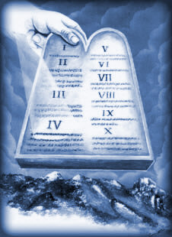
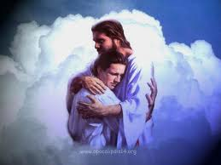
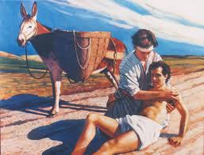
Los primero cuatro mandamientos definen nuestro deber para con nuestro Creador y Redentor, y los últimos seis regulan nuestros deberes para con nuestros semejantes.

Slide 22
Esta división en dos aspectos se deriva de los dos grandes principios fundamentales del amor, sobre los cuales se funda la operación del reino de Dios:
“Amarás al Señor tu Dios con todo tu corazón, y con toda tu alma, y con todas tus fuerzas, y con toda tu mente; y a tu prójimo como a ti mismo”
Dios lo estableció en el A.T. (Deut.6:5; Lev.19:18). Y lo ratificó en el N.T. (Luc.10:27).
Los que viven de acuerdo con estos principios se hallarán en completa armonía con los Diez Mandamientos, por cuanto éstos expresan dichos principios en mayor detalle.

Slide 23
El primer mandamiento prescribe la adoración exclusiva del único Dios verdadero.
El segundo prohíbe la idolatría.
El tercero prohíbe la irreverencia y el perjurio que envuelve la invocación del nombre divino.
El cuarto llama a observar el Sábado e identifica al Dios verdadero como el Creador de los cielos y la tierra.
El quinto mandamiento requiere que los hijos se sometan a sus padres como los agentes asignados por Dios para la transmisión de su voluntad revelada a las generaciones futuras (Deut.4:6-9; 6:17).
El sexto protege la vida, enseñándonos a considerarla sagrada.
El séptimo prescribe la pureza y salvaguarda la relación marital.
El octavo protege la propiedad.
El noveno resguarda la verdad y prohíbe el perjurio.
Y el décimo alcanza a la raíz de todas las relaciones humanas al prohibir que se codicie lo que pertenece al prójimo.
Nota: debido a la importancia que tiene este tema, lo invito para que lea los siguientes temas hasta su conclusión. Que Dios lo bendiga.

